Slide 1

教学内容和目标
学生能够了解并掌握
主题
发明创造
（1）“毕竟、逐渐、或许”的意义和用法
（2）辨析“显示”和“显得”的异同
（2）“拍 改进 艰苦 成熟 围绕 始终 插 拦 匹 争论 辩论”等词语的搭配
语言点
（1）“奇迹、啦、脖子、说服、摄影师、操场、洞、系、差距、兄弟、播放、纪念
导演、请求、重大”等本课其他重点五级大纲词语的意义和用法。
（2）理解本课7个非大纲词语的意义
（3）了解并掌握“扩展”板块8个“服饰”类词语的意义和用法
词汇
（1）本文讲述了电影诞生的故要── 一个因为争论产生的奇迹。要求学生阅读、理解
课文掌握文章大意，并能运用所学词语、语言点叙述这个故事。
（2）讨论日常生活中的重大发现，并完成命题写作。

Slide 2



Standard Course
HSK 5
Lesson 10

Slide 3
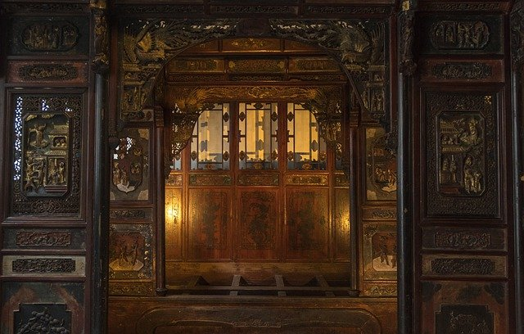

《HSK标准教程5--第十课》
HSK Standard Course 5 Lesson 10
第10课 争论的奇迹
Lesson 10
Miracle of Debate
Part 1

Slide 4

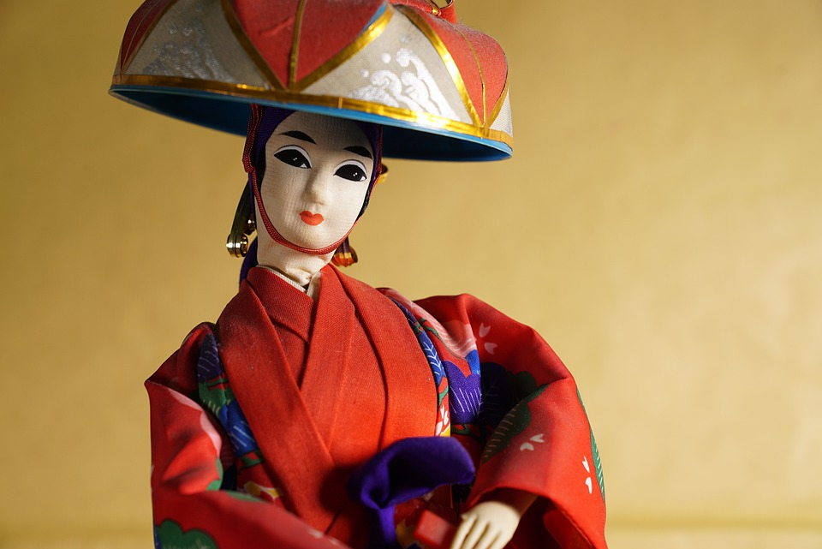


复习
Review
说出第九课中有关社会的词语
道德、传统、风俗、制度、秩序、权力、义务、文明、人口、……

Slide 5
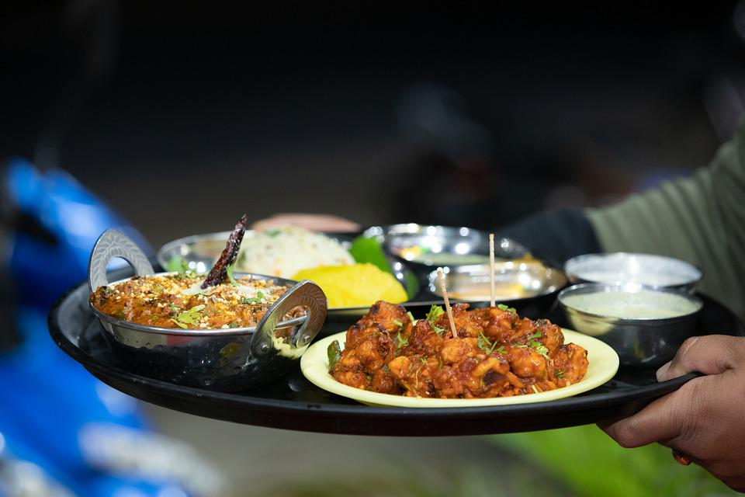
复习
听写句子、复习重点词、复述课文
Review
鲁迅对许多美食都有独特的见解，算是个地道的行家。
作为大作家、大学问家，鲁迅对吃也很讲究。
他爱好交际，大方好客，常呼朋唤友。
那里的菜既有高档豪华的，也有适合普通百姓的，样样都是看着就让人有胃口。
他虽然明明知道自己有胃病，不应该喝酒，但却很难戒掉。

Slide 6
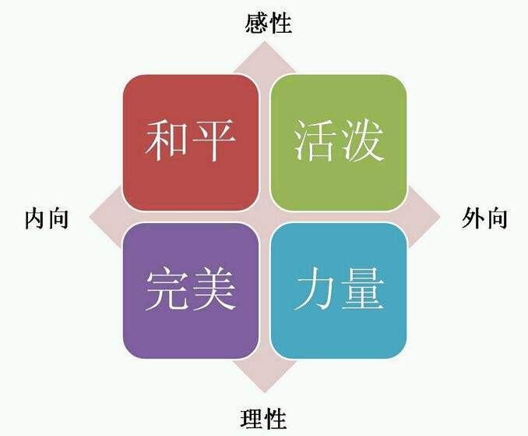
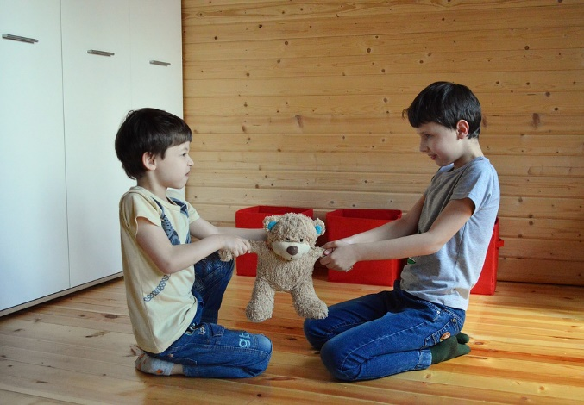
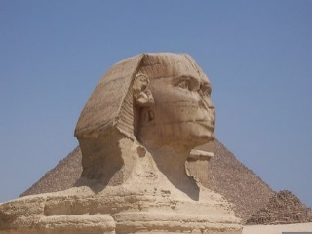

生词
New Word
zhēng lùn
争 论
v.to argue,to dispute
大卫和麦克争论了起来。
两个男孩在争论小熊是谁的。

Slide 7
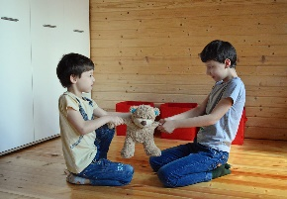


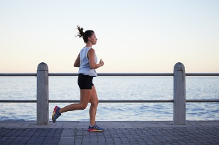
生词
New Word
qí jì
奇 迹
n.miracle,wonder
他活下来了，这真是一个奇迹。
埃及的金字塔被称为是一个奇迹。

Slide 8

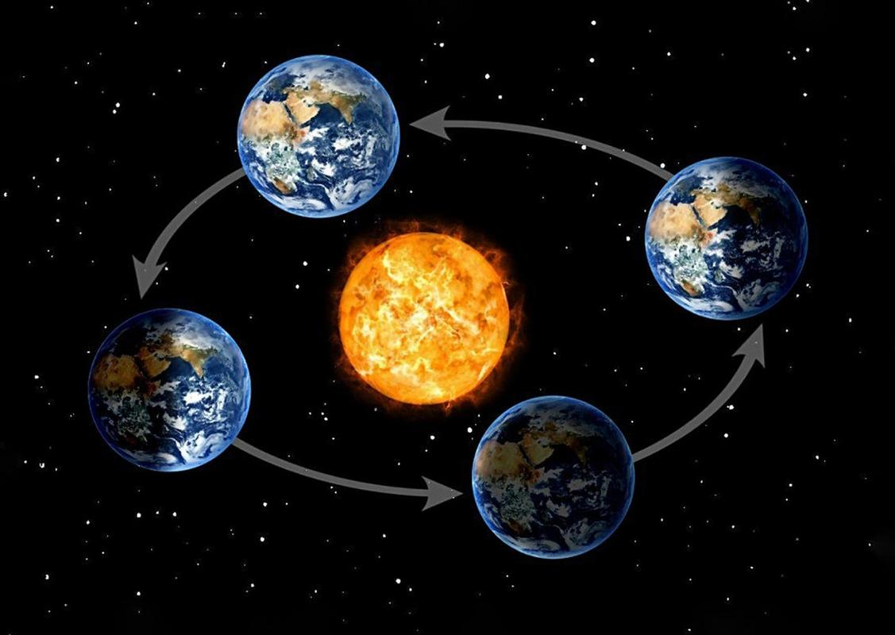

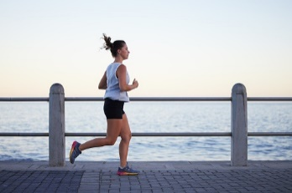
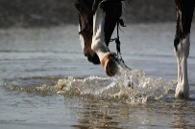
生词
New Word
wéi rào
围 绕
v.to center around
请围绕这个题目写一篇200字的论文。
地球围绕太阳转。

Slide 9


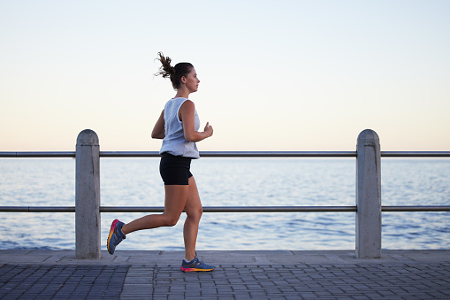
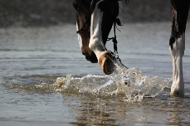
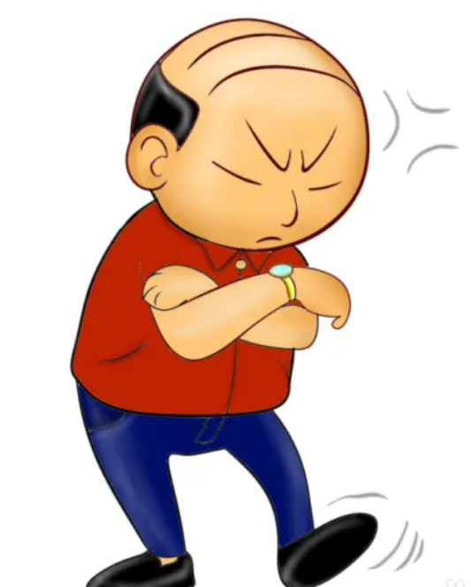
生词
New Word
bēn pǎo
奔 跑
v. to run,to gallop
马奔跑的样子很好看。
她每天早上都要围绕着湖奔跑。

Slide 10

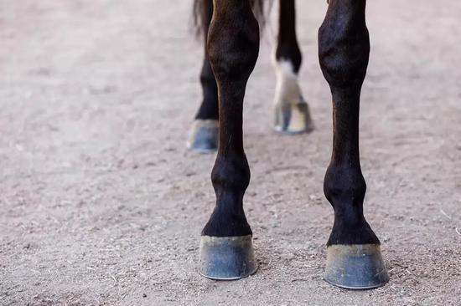
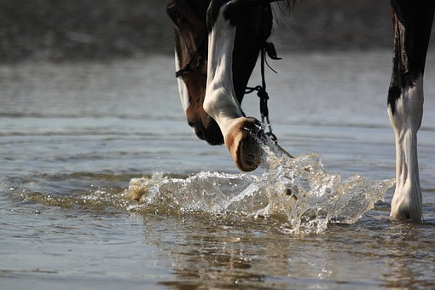


生词
New Word
tí（zi）
蹄（子）
n. hoof
马奔跑的时候蹄子着地吗？

Slide 11

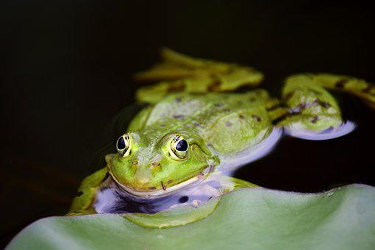

生词
New Word
biàn lùn
辩 论
v.to debate
大卫很喜欢和别人辩论一些科学问题。

Slide 12




生词
New Word
qīng wā
青 蛙
n. frog
青蛙是对人类有益的动物。

Slide 13

练一练
Practise
qí jì
zhēng lùn
wéi rào
争论
v.to argue,to dispute
奇迹
n.miracle,wonder
围绕
v.to center around
bēn pǎo
biàn lùn
qīng wā
tí（zi）
奔跑
v. to run,to gallop
辩论
v.to debate
青蛙
n. frog
蹄(子)
n. hoof

Slide 14
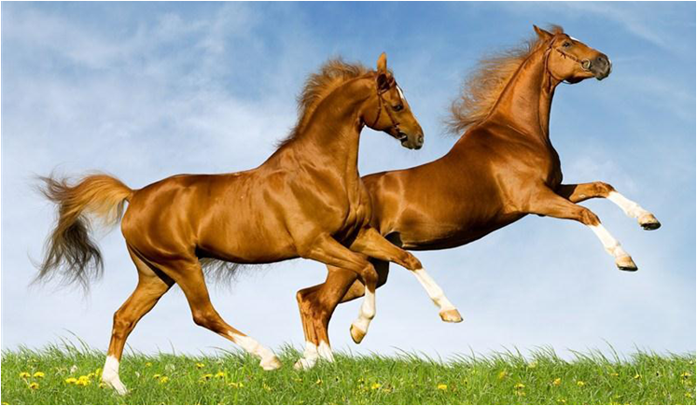
热身
Warm-up
请试着用本课的生词来描述下面的图片？
这是一位摄影师拍的照片。照片上有一匹马，它身上的毛是棕色的，但蹄子是白色的。照片上它正扬着脖子，两个前蹄没有落地。

Slide 15
练一练
辩论
蹄子
围绕
青蛙
Practise
______ 这个话题，他们已经争论了一个下午了。
围绕
学校下个月要举办一次 _____ 比赛。
辩论
一只_____跳进了院子里。
青蛙
马奔跑的时候______ 着地吗？
蹄子

Slide 16



生词
la
New Word
啦
part.combination of
The sounds of “了”
And“啊”
终于放学啦！孩子们快乐地跑出校园。

Slide 17
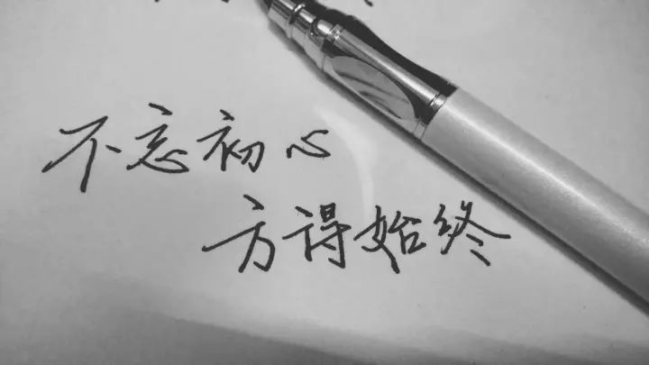
生词
shǐ zhōng
New Word
始终
adv. from the
beginning to
the end, all along
他始终不忘父母的养育之恩。
她是一个工作狂，即使放假了，也始终不忘工作。

Slide 18

生词
bózi
New Word
脖子
n. neck

Slide 19

生词
shuō fú
New Word
说服
v. to persaded
老师说服小明让他要听爸爸妈妈的话。
小明做错了事情，你去说服他让他道歉。

Slide 20

生词
shèyǐngshi
New Word
摄影师
n. photographer

Slide 21

生词
bìjìng
New Word
毕竟
adv. after all
毕竟他还是一个孩子，你不要对他这么严格。
毕竟我们是学生，一定要以学业为重。

Slide 22
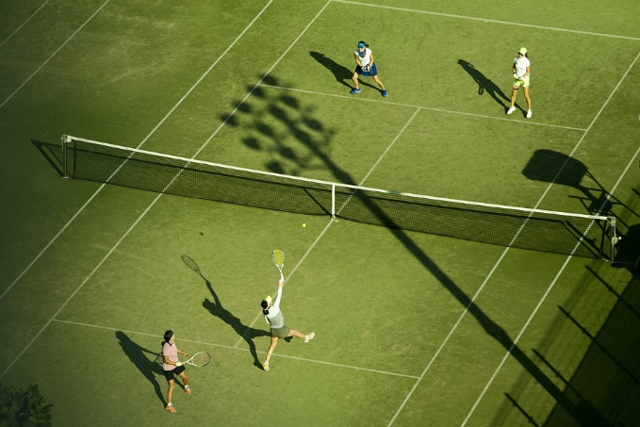
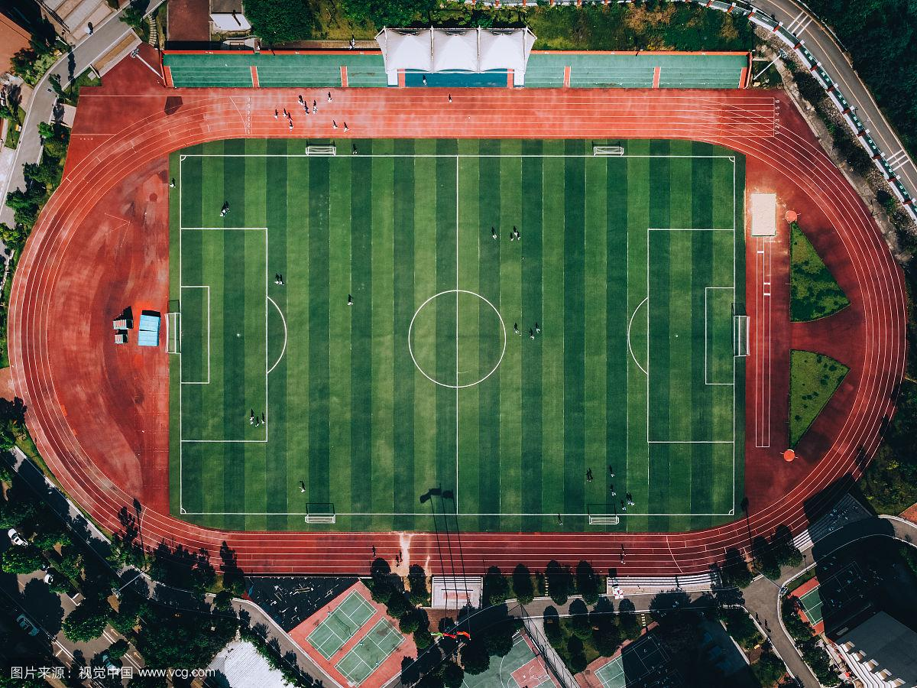
生词
cāo chǎng
New Word
操场
n.sports ground

Slide 23



生词
New Word
la
啦
part.combination of
the sounds of “了”
and“啊”
要下雨啦！

Slide 24


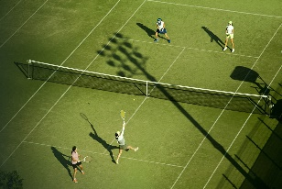
生词
New Word
shǐ zhōng
始 终
adv. from the beginning to
the end, all along
我始终觉得大卫不应该放弃那个工作。

Slide 25


生词
New Word
shuō fú
说 服
v. to persaded
老师说服了麦克去参加那个辩论赛。

Slide 26





生词
New Word
cāo chǎng
操 场
n.sports ground
每天晚上操场上有很多人在锻炼。

Slide 27



语言点
Language Point
虽然我们遇到了很多困难，但毕竟完成了任务。
毕竟
副词-到底、终于
Phó từ: cuối cùng, rốt cuộc
不过摄影师毕竟是摄影师，主意还是有的。

Slide 28

语言点
Language Point
生活中总有无法解决的问题，毕竟不是所有的对错都能讲清楚，甚至可能根本就没有真正的对与错。
毕竟
也用于指出最重要
或正确的部分，常与表示“（不管怎样）结论就是这样”的句子一起使用。
Dù sao thì
他不高兴是正常的，毕竟没有人能在摔得头破血流的时候，还高兴得起来。

Slide 29


作业
Homework
作业
完成下列句子或对话。
1.你们毕竟是好朋友，_____________ 。
2.A：这孩子真是太淘气了！我快被他烦死了！
B：_____________________________。（毕竟）
3.A：他最近脾气真是太差了，一点儿小事就发火！
B： _____________________________。（毕竟）

Slide 30
《HSK标准教程5--第十课》
HSK Standard Course 5 Lesson 10
第10课 争论的奇迹
Lesson 10
Miracle of Debate
Part 2

Slide 31

热身
Warm-up
你知道哪些表示手部动作的动词？
搬
拍
插
系
拦
推
打
放
拉
抱

Slide 32

生词
New Word
chā
插
v. insert
gùn
棍
n. game
gùn
棍
n. stick
nán fānɡ
南 方
n. south, southern part
láidejí
来得及
v. there’s still time (to do sth.)
cāi
猜
v. to guess
zhǐhǎo
只好
adv. cannot but, to be forced to
lán
拦
v. to block
jì
系
v. to tie,to fasten
fù xí
复 习
v. to review
fǒuzé
否则
conj. or, otherwise
pǐ
匹
m.used for horses
dòng
洞
v. to urge, to push
pāi
拍
v. to take (a photo)
END

Slide 33

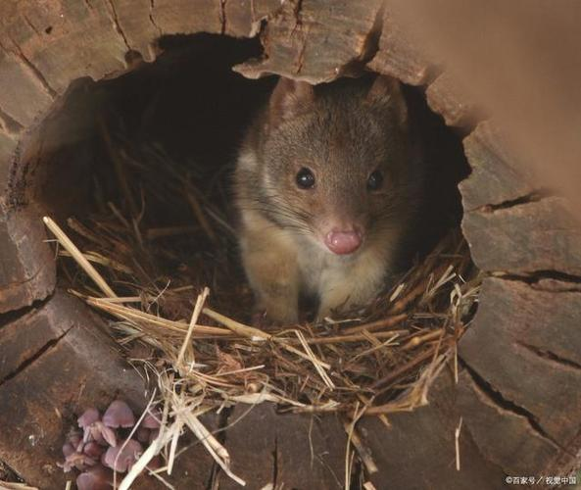
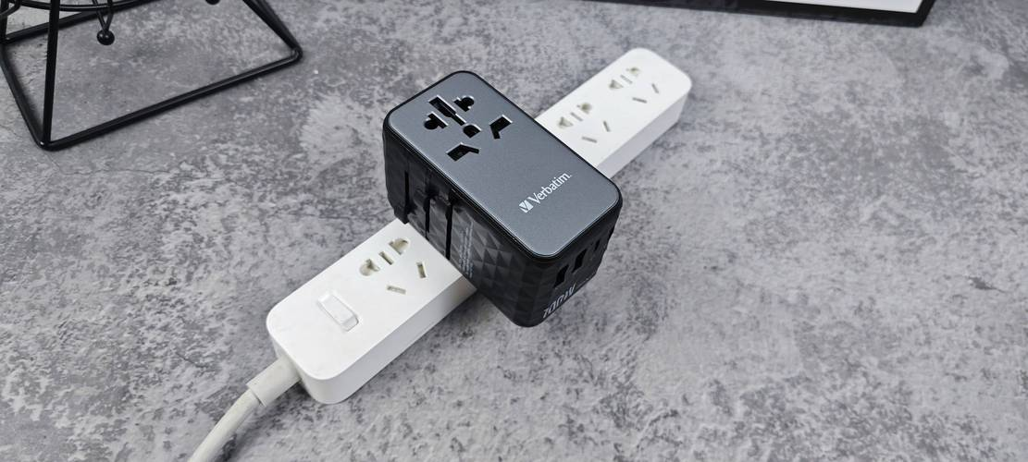
生词
dòng
洞
v. to urge, to push
山洞
New Word
láidejí
来得及
v. there’s still time (to do sth.)
nán fānɡ
南 方
n. south, southern part
cāi
猜
v. to guess
zhǐhǎo
只好
adv. cannot but, to be forced to
fù xí
复 习
v. to review
fǒuzé
否则
conj. or, otherwise
老鼠洞
chā
插
v. insert
插头🔌
请你把插头插入排插中。

Slide 34
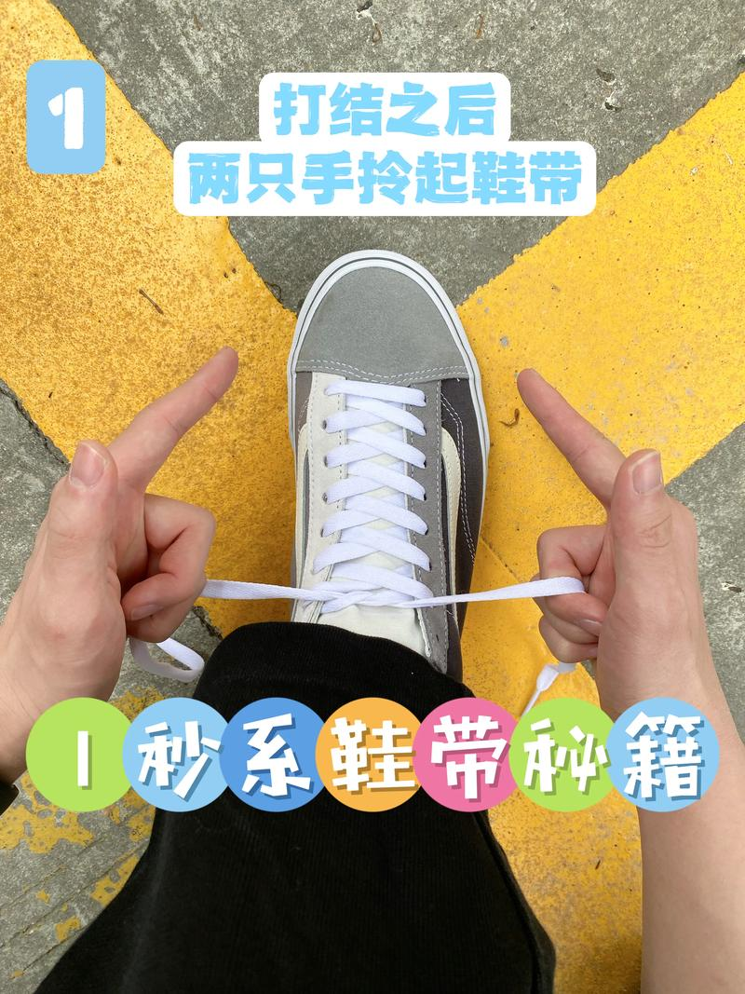
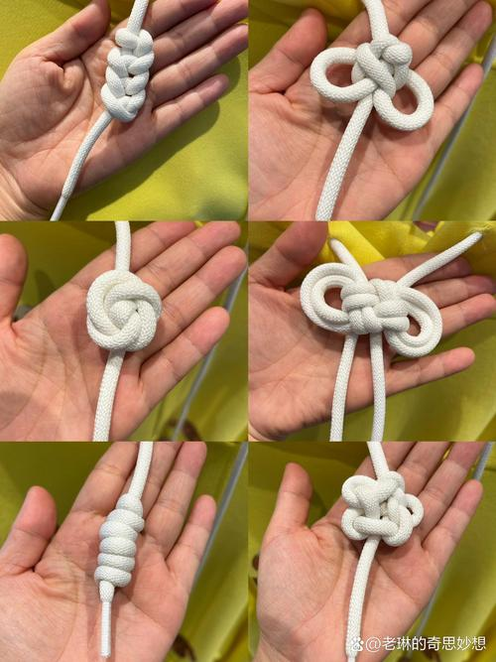
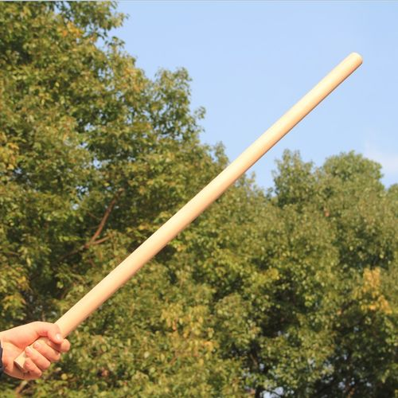
生词
jì
系
v. to tie,to fasten
New Word
láidejí
来得及
v. there’s still time (to do sth.)
nán fānɡ
南 方
n. south, southern part
cāi
猜
v. to guess
zhǐhǎo
只好
adv. cannot but, to be forced to
fù xí
复 习
v. to review
fǒuzé
否则
conj. or, otherwise
gùn
棍
n. stick
系绳子
系鞋带
一根棍子

Slide 35
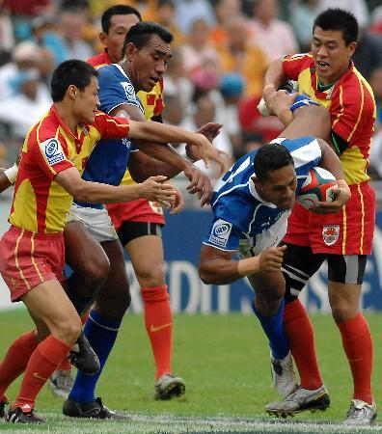
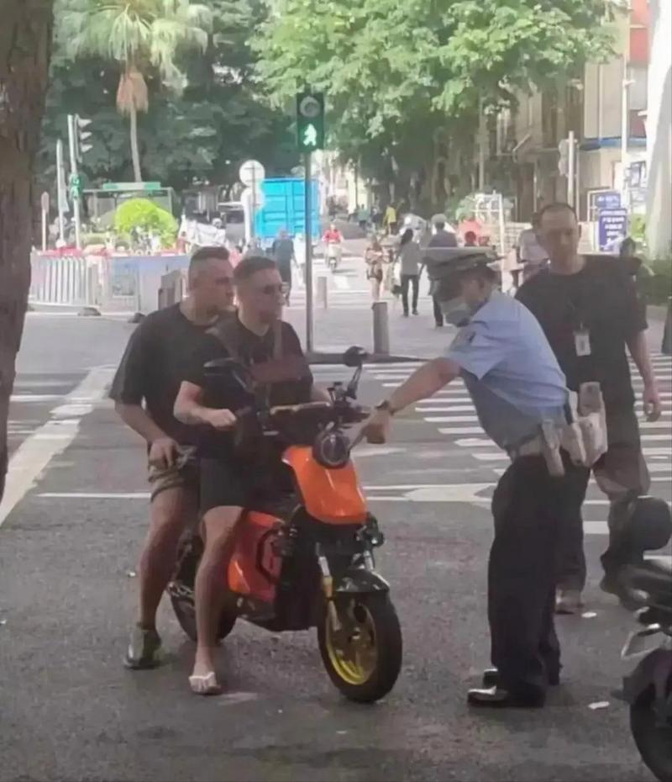
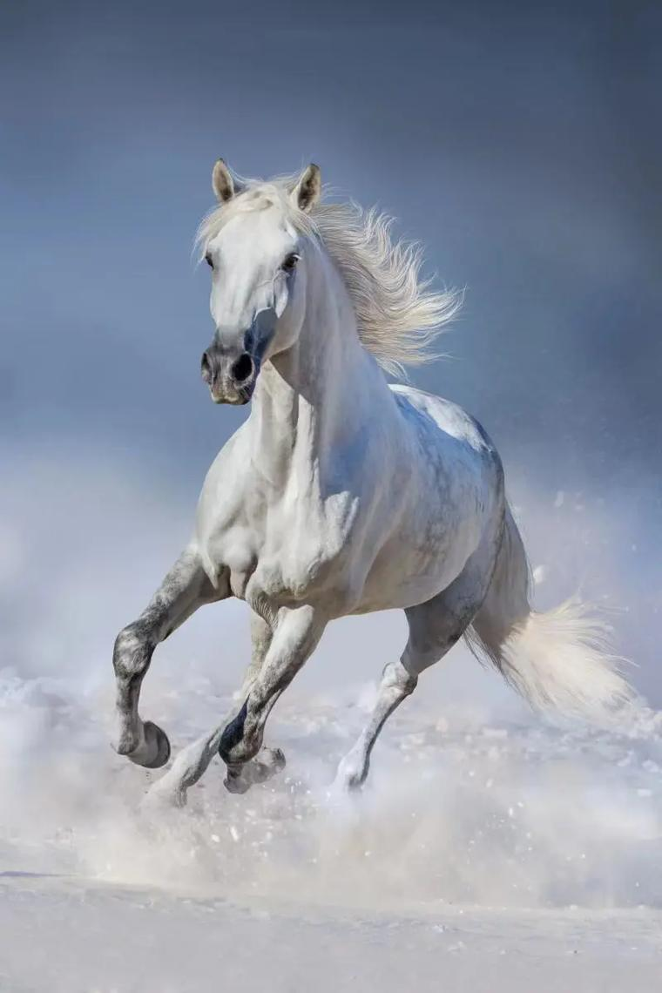

足球运动员拦住了对手，不让他进球。
生词
lán
拦
v. to block
New Word
警察拦住违规行驶的电瓶车。
láidejí
来得及
v. there’s still time (to do sth.)
nán fānɡ
南 方
n. south, southern part
cāi
猜
v. to guess
zhǐhǎo
只好
adv. cannot but, to be forced to
fù xí
复 习
v. to review
fǒuzé
否则
conj. or, otherwise
pǐ
匹
m.used for horses
一匹马
量词
一匹布

Slide 36

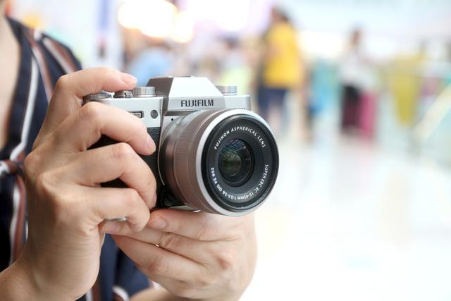
生词
New Word
拍手
pāi
拍
v. to take (a photo)
láidejí
来得及
v. there’s still time (to do sth.)
nán fānɡ
南 方
n. south, southern part
cāi
猜
v. to guess
zhǐhǎo
只好
adv. cannot but, to be forced to
fù xí
复 习
v. to review
fǒuzé
否则
conj. or, otherwise
拍照

Slide 37
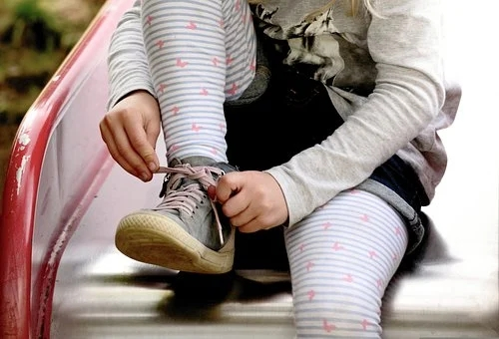
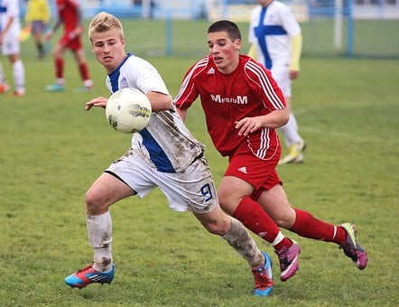

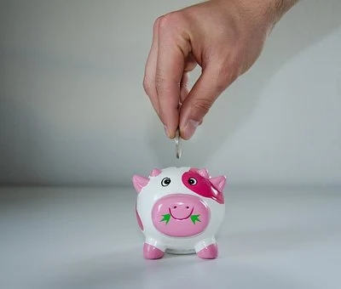
练一练
Practise
插
拍
系
拦

Slide 38
生词
New Word
xiǎn shì
显 示
v. to show,to display
yóu xì
意识
n. game
láidejí
来得及
v. there’s still time (to do sth.)
nán fānɡ
南 方
n. south, southern part
cāi
猜
v. to guess
zhǐhǎo
只好
adv. cannot but, to be forced to
yì shi
意 识
n./v.consciousness
jiān kǔ
艰 苦
adj.arduous,tough
fù xí
复 习
v. to review
fǒuzé
否则
conj. or, otherwise
chā jù
差距
n.gap,difference
shì yàn
试 验
n./v.trial,test
zhú jiàn
逐 渐
adv. gradually
gǎi jìn
改 进
v. to improve
END

Slide 39

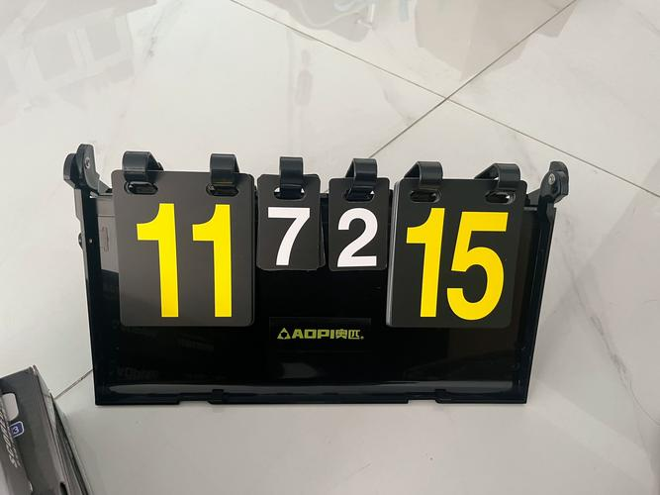
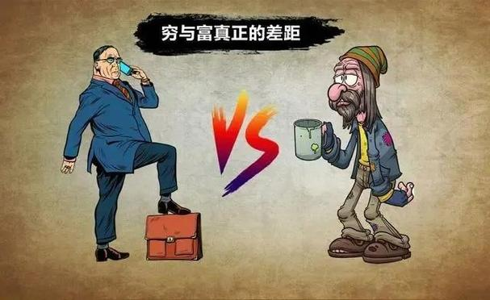
手机屏幕显示，现在是早上9:41。
xiǎn shì
显 示
v. to show,to display
New Word
yóu xì
意识
n. game
láidejí
来得及
v. there’s still time (to do sth.)
nán fānɡ
南 方
n. south, southern part
cāi
猜
v. to guess
zhǐhǎo
只好
adv. cannot but, to be forced to
fù xí
复 习
v. to review
fǒuzé
否则
conj. or, otherwise
分数显示，两队的差距明显，最终黄队获得胜利。
chā jù
差距
n.gap,difference
这个地方的贫富差距很明显。

Slide 40
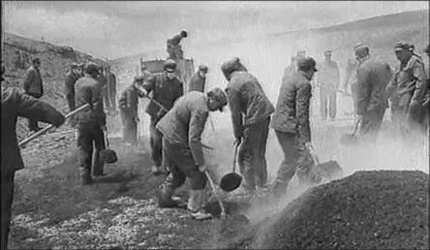
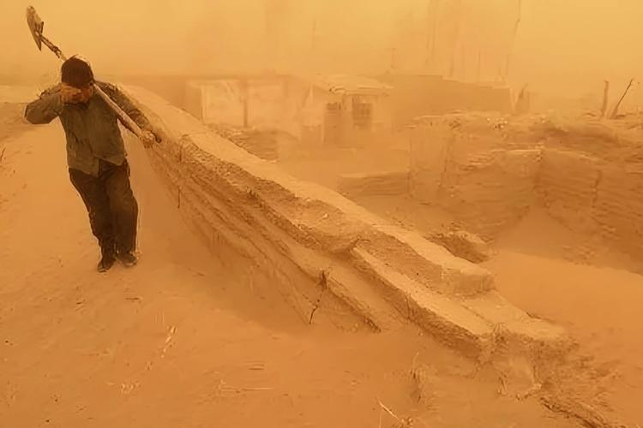

生词
曾经的人民生活条件艰苦。
jiān kǔ
艰 苦
adj.arduous,tough
New Word
沙漠的环境非常艰苦。
yóu xì
意识
n. game
láidejí
来得及
v. there’s still time (to do sth.)
nán fānɡ
南 方
n. south, southern part
cāi
猜
v. to guess
zhǐhǎo
只好
adv. cannot but, to be forced to
fù xí
复 习
v. to review
fǒuzé
否则
conj. or, otherwise
科学家正在进行化学试验。
shì yàn
试 验
n./v.trial,test

Slide 41
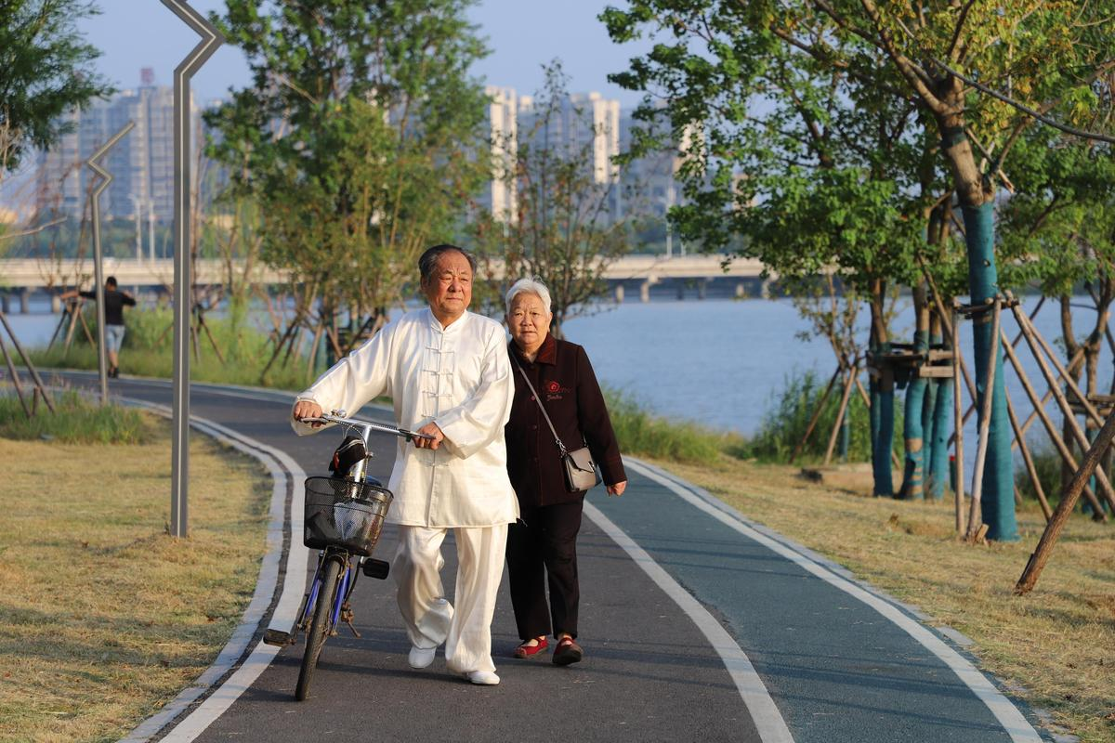

生词
随着国家的发展，人民的生活水平逐渐提高。
New Word
zhú jiàn
逐 渐
adv. gradually
他长大后，逐渐明白了学习的重要性。
yóu xì
意识
n. game
láidejí
来得及
v. there’s still time (to do sth.)
nán fānɡ
南 方
n. south, southern part
cāi
猜
v. to guess
zhǐhǎo
只好
adv. cannot but, to be forced to
fù xí
复 习
v. to review
fǒuzé
否则
conj. or, otherwise
gǎi jìn
改 进
v. to improve
他对这篇论文不是很满意，提出许多改进意见。

Slide 42

生词
New Word
yì shi
意 识
n./v.consciousness
孩子长大后，自我意识越来越多。
yóu xì
意识
n. game
láidejí
来得及
v. there’s still time (to do sth.)
nán fānɡ
南 方
n. south, southern part
cāi
猜
v. to guess
zhǐhǎo
只好
adv. cannot but, to be forced to
fù xí
复 习
v. to review
fǒuzé
否则
conj. or, otherwise
他意识到了自己的错误。

Slide 43
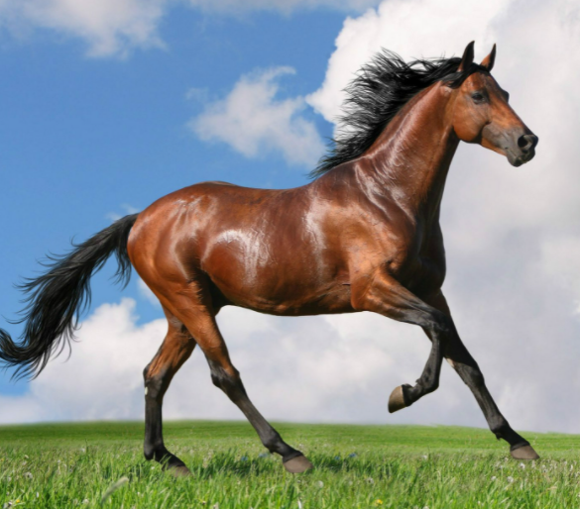

语言点
Language Point
显示
指表示出某种态度、能力或情况
Biểu thị một thái độ, năng lực tình huống nào đó: hiển thị
2. 一般与名词或小句搭配
Kết hợp với danh từ, cụm từ
相片显示：马奔跑时始终有一蹄着地。
这次活动的组织显示出了他的才能。

Slide 44
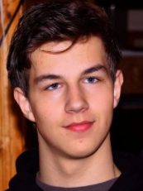
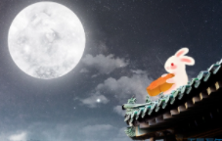
语言点
Language Point
几年不见，他显得成熟多了。
显得
指表现出某种特性
Biểu thị 1 loại đặc tính
( lộ ra, trông kiểu...)
2. 一般与形容词搭配。
Thường đi với tính từ
中秋节那天，月亮显得格外明亮。

Slide 45
练一练
显示
显得
Practise
显得
他最近怎么了？总是 ______不太高兴。
调查 _____ ,只有37%的人愿意回到没有手机的时代。
显示
显得
节日的北京 _____更加美丽。
显示
你得 _____出自己的本领，公司才会愿意用你。

Slide 46
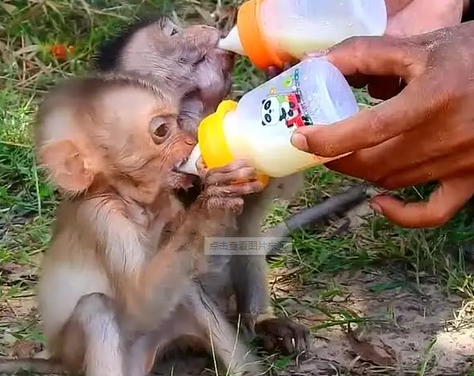
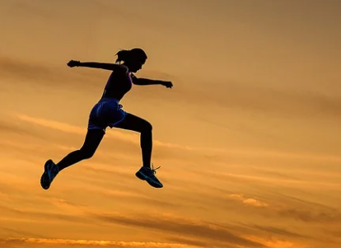
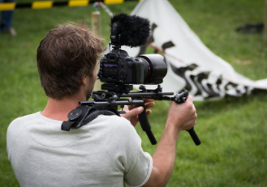
语言点
Language Point
食物越来越少，老人不得不逐渐限制猴子的食量。
这项运动首先在亚太地区流行，并逐渐受到世界各地人们的欢迎。
逐渐
副词-程度或数量
一点点增加或减少
Dần dần, từ từ
经过艰苦的试验，电影拍摄技术逐渐改进、成熟。

Slide 47
练一练
插 系 拦 拍 说服 围绕
Practise
你今天______这条领带吧，比较正式。
系
围绕
地球为什么会 ______太阳转，一直是科学家们很感兴趣的问题。
如果不是他在中间____了一手，事情不会变成现在这样。
插

Slide 48
练一练
插 系 拦 拍 说服 围绕
Practise
这位导演_____过二十几部电影，得过好几项国际大奖。
拍
我始终没有办法 ______他接受这个结论。
说服
前面不知道发生了什么事，路被______住了。
拦

Slide 49
作业
Homework
作业
用“逐渐”完成下列句子或对话。
1.茶首先在中国出现，_____________。
2.A：_____________________________。
B：我觉得你说得对，就这么办吧。
3.A：刚来北京的时候，你习惯吗？
B： ______________________________。

Slide 50
《HSK标准教程5--第十课》
HSK Standard Course 5 Lesson 10
第10课 争论的奇迹
Lesson 10
Miracle of Debate
Part 3

Slide 51




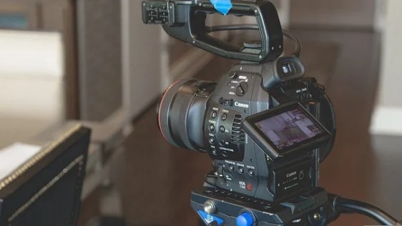

热身
Warm-up
说一说：
最早的电影是怎么来的？

Slide 52
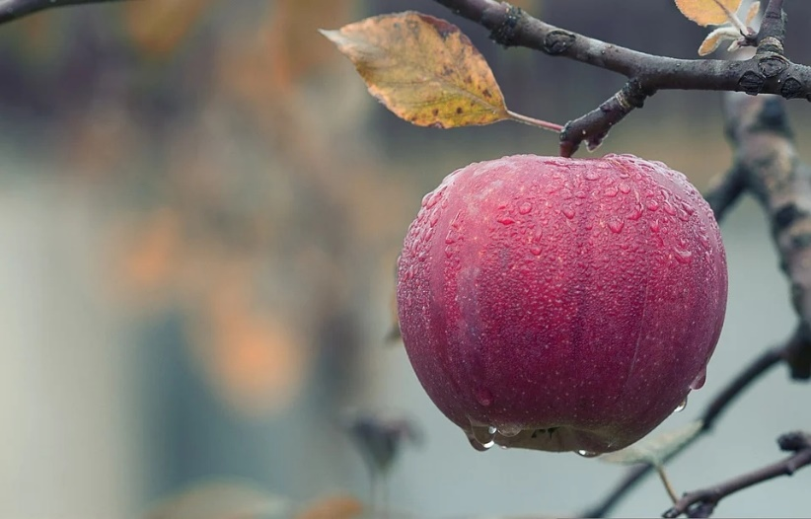
生词
chéngshú
New Word
成熟
v./adj.to ripen;
mature
夏天到了，许多水果都成熟了。
你已经是一个成熟的大人了。

Slide 53

生词
xiōngdì
New Word
兄弟
n.brother

Slide 54

生词
bōfàng
New Word
播放
v.to broadcast,to
play(music or videos)
电视上正在播放电影。
现在广播在播放什么内容？

Slide 55

生词
jì niàn
New Word
纪念
v.to commemorate
这块奖杯用来纪念他们的胜利。
我们出去玩，总是会买许多纪念品。

Slide 56
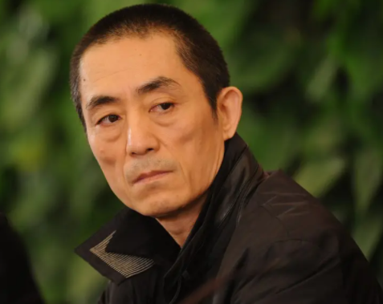
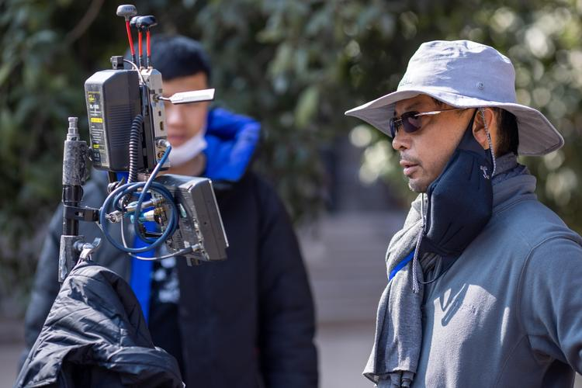
生词
dǎoyǎn
New Word
导演
n./v.director(of a
Show or movie);to
direct
张艺谋是一位著名的导演，他导演了许多有名的电影。

Slide 57
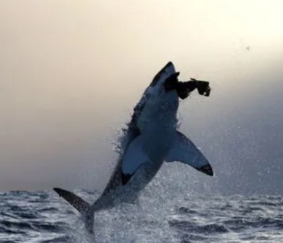
生词
shùnjiān
New Word
瞬间
n.a short period of time
一瞬间，这只鲨鱼咬住了海面上的小鸟。

Slide 58

生词
qǐngqiú
New Word
请求
v./n.to request,to ask;
request
麦克请求他的女朋友不要生气。
学生们向老师提出休息的请求。

Slide 59

生词
huòxǔ
New Word
或许
adv.maybe,perhaps
压力太大容易生病，或许我们要学会放松。

Slide 60

生词
zhòngdà
New Word
重大
adj.great,significant
春节是中国的重大节日。

Slide 61
练一练
Practise
chéngshú
xiōngdì
zhòngdà
成熟
v./adj.to ripen;
mature
兄弟
n.brother
重大
adj.great,
significant
jì niàn
qǐngqiú
shùnjiān
bōfàng
纪念
v.to commemorate
请求
v./n.to request,to
ask; request
瞬间
n.a short period of time
播放
v.to broadcast,to
play(music or videos

Slide 62


练一练
Practise
给括号里的词选择适当的位置
啦
我A都十八岁B，能照顾好C自己，
您就放心D吧。
B
毕竟
A是秋天了，B再热C也不会D像夏天那样。
A

Slide 63
练一练
Practise
给括号里的词选择适当的位置
成熟
这是A已经B经过很多人C证明的D经验。
D
请求
真心A希望B您能同意我的C，D帮我这个忙！
C

Slide 64
语言点
Language Point
虽然以前她不支持你，但或许这次会有变化。
或许正是因为这一点一滴的努力，你就会走在别人的前面。
或许
副词-也许，
有可能
留心生活的每一瞬间，并为之争论，适时请求帮助、认真研究，或许重大发现就在你的眼前。

Slide 65

练一练
Practise
毕业二十年以来，我们 保持着联系。
始终
始终
终于

Slide 66
练一练
Practise
辩论
在昨天举行的 赛上,他的表现得到了大家的好评。
争论
辩论

Slide 67
练一练
Practise
差距
我们之间还有很大的 ，我要向他学习，更加努力。
差距
距离

Slide 68
练一练
Practise
吃中餐 西餐都可以，只是我不能吃太辣的。
或者
或许
或者

Slide 69


课文 1
Text 1
斯坦福与科恩围绕什么问题进行了辩论？他们分别有什么看法？
他们用什么办法得出了结论？
有人拉动那一长串相片后，出现了什么情况？
电影产生的纪念日是哪一天？是为了纪念什么？
文章想要说明什么道理？

Slide 70
课文 1
斯坦福与科恩围绕什么问题进行了辩论？
他们分别有什么看法？
Text 1
1872年的一天，在美国加利福尼亚州的一个酒店里，斯坦福与科恩围绕“马奔跑时蹄子是否着地”进行了辩论。斯坦福认为，马奔跑得那么快，在跳起时四蹄应该都是不落地的；而科恩认为，马要是四蹄都不着地，那不是成了青蛙啦？应该是始终有一蹄着地。两人各执一词，争论得脸红脖子粗，谁也说服不了谁。于是他们就请英国摄影师麦布里奇来判断，可麦布里奇也弄不清楚。不过摄影师毕竟是摄影师，主意还是有的。
1.你觉得“各执一词”“脸红脖子粗”是什么意思？
2.请用重点词语复述故事：围绕、始终、说服

Slide 71
课文 1
他们用什么办法得出了结论？
Text 1
他们一起来到一个操场，在一条跑道的一边等距离放上24个照相机，照相机对准跑道；在跑道另一边打上24个洞，分别插进24根木棍，木棍上系着细线，细线穿过跑道，接上相机快门。
一切都准备好了，麦布里奇让一匹马从跑道的一头飞奔到另一头，马一边跑，一边按顺序撞断拦路的24根细线，相机连续拍下了24张照片，相邻两张相片的差距都很小。相片显示：马奔跑时始终有一蹄着地，科恩赢了。
1.请用重点词语复述故事：插、系、操场、显示

Slide 72
课文 1
有人拉动那一长串相片后，出现了什么情况？
Text 1
电影产生的纪念日是哪一天？是为了纪念什么？
事后，有人无意识地快速拉动那一长串相片，“奇迹”出现了：各张相片中静止的马连成了一匹运动的马，相片“活”了。这就是电影最早的样子。
经过艰苦的试验，电影拍摄技术逐渐改进、成熟、1895年12月28日，法国人卢米埃尔兄弟在巴黎第一次向公众播放了短片《火车到站》，这一天后来成为电影产生的纪念日，兄弟俩也成为历史上最早的电影导演。
1.你觉得“无意识”是什么意思？
2.请用重点词语复述故事：奇迹、逐渐、播放、纪念

Slide 73
文章想要说明什么道理？
课文 1
Text 1
留心生活的每一瞬间，并为之争论，适时请求帮助、认真研究，或许重大发现就在你的眼前。
你觉得“留心生活”可以找到“重大发现”吗？

Slide 74
作业
Homework
作业
请以“日常生活中的大发现或发明”为题，谈一谈
你所了解的日常生活中的重大发明或发现。尽量用
上本课所学的生词，字数不少于100字。

Slide 75




《HSK标准教程5--第十课》
HSK Standard Course 5 Lesson10
再见 Bye
再见

